Slide 1
🎓
Soutenance
Matière : Java EE
Portail de Suivi du Doctorat
Architecture Spring Boot · Thymeleaf · Spring Security · Spring Data JPA
Application Web Java EE
Équipe de développement
👤 Youssef El Aissioui
👤 Hiba El Khayat
👤 Assia Abouzraa
Année universitaire 2025–2026

Slide 2
Plan de la présentation
01
Problématique
05
Conception
Défis du suivi doctoral actuel et besoins identifiés
Modélisation UML : cas d'utilisation et diagramme de classes
02
Objectifs
06
Implémentation
Buts et ambitions du projet portail doctorat
Modules fonctionnels et démonstration des interfaces
03
Environnement technologique
07
Conclusion & Perspectives
Stack technique : Spring Boot, JPA, Thymeleaf, Bootstrap...
Bilan, compétences acquises et améliorations futures
04
Architecture de développement
Architecture MVC 3 couches et patterns utilisés

Slide 3
01 · Problématique
📋 Contexte actuel
⚠️ Problèmes identifiés
• Suivi doctoral basé sur des procédures manuelles • Échanges par emails et documents papier • Absence d'outil centralisé de gestion • Difficulté de coordination entre acteurs
• Erreurs et retards dans les validations • Manque de visibilité sur l'avancement • Aucun circuit de validation centralisé • Difficulté à vérifier les prérequis de soutenance
❓ Question centrale
Comment concevoir et développer un portail web centralisé permettant de gérer efficacement le suivi doctoral (inscriptions, soutenances, publications, formations) tout en assurant un circuit de validation multi-niveaux ?

Slide 4
02 · Objectifs
🎯 Objectif général
Concevoir et implémenter un portail web de suivi doctoral permettant la gestion centralisée des inscriptions, soutenances, publications et formations avec un circuit de validation structuré.
📝 Dématérialiser
🔐 Sécuriser
⚡ Automatiser
Remplacer les procédures papier par un workflow numérique fluide et traçable
Authentification multi-rôles avec Spring Security (Doctorant, Directeur, Admin)
Vérification automatique des prérequis de soutenance et règles métier
📊 Visualiser
🔄 Valider
📚 Centraliser
Tableaux de bord en temps réel avec jauges de progression et alertes
Circuit de validation multi-niveaux : Doctorant → Directeur → Admin
Regroupement de toutes les données doctorales en un seul point d'accès
📏 Contraintes : Durée max 3/6 ans · 2 articles Q1/Q2 · 2 conférences · 200h de formation

Slide 5
03 · Environnement technologique
⚙️ Backend & Framework
🎨 Frontend & UI
• Java 17 • Spring Boot 3.x • Spring MVC • Spring Data JPA • Hibernate ORM • Lombok
• Thymeleaf (moteur de templates) • HTML5 / CSS3 • Bootstrap 5 • JavaScript (Vanilla) • Font Awesome / Emojis
🗄️ Base de données
🛠️ Outils & Déploiement
• H2 (développement & tests) • JPA / Hibernate DDL-auto • Scripts SQL d'initialisation
• Maven (gestion de dépendances) • Git & GitHub (versioning) • IntelliJ IDEA (IDE) • Postman (tester les apis)

Slide 6
04 · Architecture de développement
🖥️ Couche Présentation
⚙️ Couche Métier
🗄️ Couche Données
Thymeleaf · Bootstrap 5 · CSS3 · JS
Spring Boot 3 · Spring MVC · Spring Security · Services
Spring Data JPA · Hibernate · H2
Gère l'interface utilisateur et les interactions
Traite la logique métier et la sécurité
Persiste et récupère les données
Patterns & Principes architecturaux
MVC
DAO
IoC
SRP
Model-View-Controller
Data Access Object
Inversion of Control
Single Responsibility
Séparation des responsabilités
Abstraction de la persistance
Injection de dépendances Spring
Une classe = une responsabilité

Slide 7
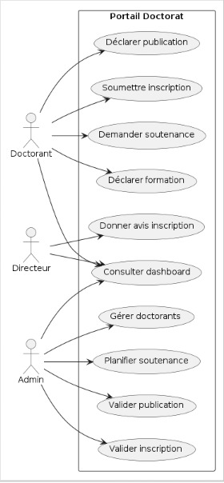
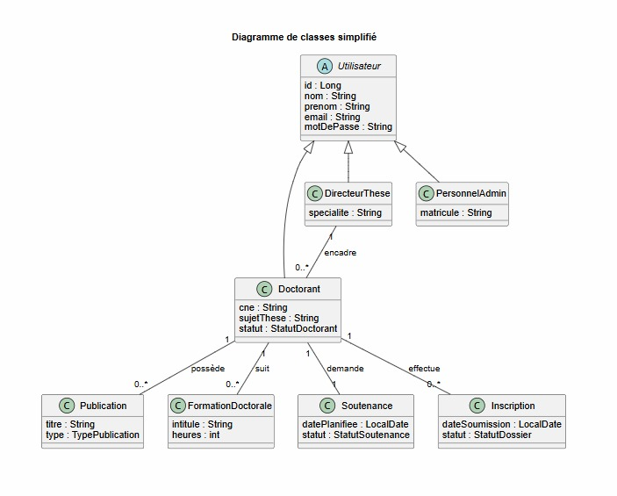
05 · Conception

Slide 8
06 · Implémentation
📝 Authentification & Comptes
📋 Module Inscription
🎓 Module Soutenance
• Inscription / Connexion sécurisée • Rôles : Doctorant · Directeur · Admin • BCrypt + Spring Security
• Campagnes par année universitaire • Circuit : Doctorant → Directeur → Admin • Règles durée 3/6 ans + dérogation
• Vérification auto des prérequis • Proposition du jury par le directeur • Autorisation + planification admin
📚 Publications & Formations
📊 Tableau de bord
🔧 Administration
• 2 articles Q1/Q2 minimum • 2 conférences minimum • 200h de formation doctorante
• Suivi en temps réel • Jauges de progression • Alertes dépassement de durée
• Gestion utilisateurs & rôles • Campagnes d'inscription • Statistiques globales

Slide 9
07 · Conclusion & Perspectives
💡 Compétences acquises
⚠️ Difficultés rencontrées
• Architecture MVC avec Spring Boot • Spring Security (rôles, BCrypt, session) • Spring Data JPA & héritage d'entités • Moteur de templates Thymeleaf • SQL d'initialisation & Hibernate DDL • Git collaboratif et gestion de projet
• Spring Security : configuration multi-rôles • Intégration CSRF dans formulaires Thymeleaf • Alignement des noms de champs Thymeleaf / Java • Résolution des conflits de dépendances Maven
🚀 Perspectives & Améliorations futures
📧 Notifications email automatiques (Spring Mail)
📱 Application mobile (React Native / Flutter)
📊 Tableaux de bord analytiques avancés
🔒 Authentification OAuth2 / SSO institutionnel

Slide 10
🎓
Merci pour votre attention
Place aux questions 💬
Portail de Suivi du Doctorat · Spring Boot 3 · Thymeleaf · Spring Security · JPA · H2
👤 Hiba El Khayat
👤 Assia Abouzraa
Youssef El Aissioui
Matière : Java EE · Année universitaire 2025–2026

